Slide 1
Electronique & composants des systèmes
Ch3. La carte mère
Cours réalisé par Dr. KAOUACHE Abdelhakim

Slide 2
Plan de cours
1. Définition (morphologie ou support) de la carte mère
2. Les composants de la carte mère
2.1. Les éléments intégrés (ou embarqués)
2.2. Le chipset
2.3. Horloge temps réel ou RTC (Real Time Clock)
2.4. L'horloge et la pile du CMOS
2.5. Le BIOS
2.6. Le support de processeur
2.7. Les connecteurs d'extension (slots en anglais)
2.8. Les connecteurs d’entrée-sortie
3. Caractéristiques des cartes mères
3.1. Les caractéristiques
3.2. Facteur d'encombrement d'une carte mère (ou facteur de forme)
3.3. Les formats de cartes (standards) (quelques exemples)
3.4. Les fabricants (les principaux)

Slide 3
1. Définition (morphologie ou support) de la carte mère
Rappel (voir 4. Composition d’un PC du chapitre 2)
Support de la carte mère = (formée par)
circuit imprimé
+
connecteurs (ports de connexion) permettant de fixer le microprocesseur et la mémoire vive
+
connecteurs (ports de connexion) permettant de connecter (à l’aide d’une
nappe de connexion) le disque dur et le lecteur CD/DVD (Compact Disc/ Digital
Versatile Disc) et les cartes d’extensions et les périphériques et l’alimentation
électrique

Slide 4
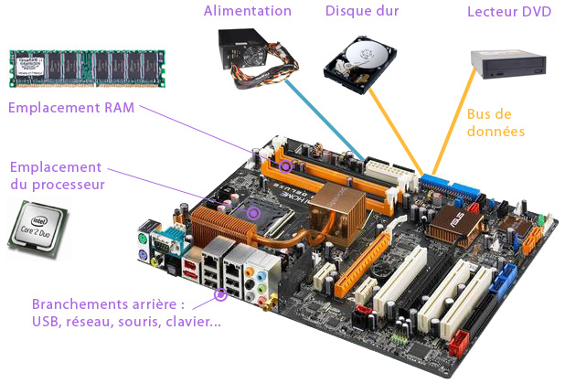
Support de la carte mère
(suite)

Slide 5
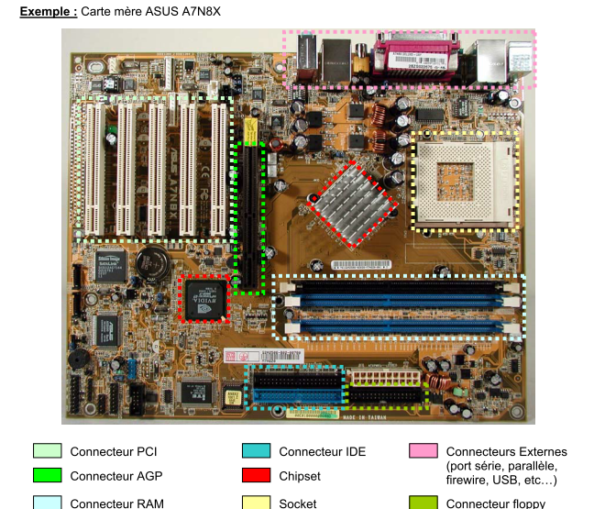
Support de la carte mère (suite)

Slide 6
Support de la carte mère
Exemple : Carte mère ASUS A7N8X (suite)
PCI : Peripheral Component Interconnect
AGP : Accelerated Graphics Port
Connecteur IDE : L'Integrated Drive Electronics (IDE) est une interface de connexion standard autrefois utilisée en informatique pour transférer les données entre la carte-mère d'un ordinateur ou serveur vers des supports à mémoire de masse : disque dur, DVD et CD-ROM.
fireware : Dans un système informatique, un firmware (ou micrologiciel, microprogramme, microcode, logiciel interne ou encore logiciel embarqué) est un programme intégré dans un matériel informatique (ordinateur, photocopieur, disque dur, routeur, appareil photo numérique, etc.) pour qu'il puisse fonctionner.

Slide 7
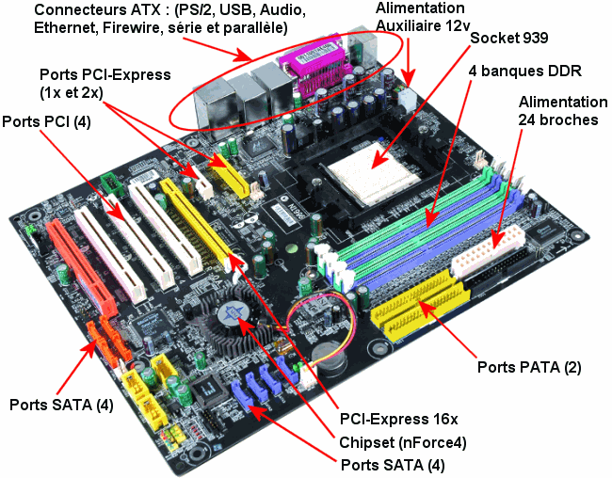
Support de la carte mère (suite)

Slide 8
Support de la carte mère
Exemple : Carte mère ASUS A7N8X (suite)
Connecteurs ATX : ?
PCI-Express : ?
PS/2: ?
Ethernet : Port RJ45 ?
Port SATA : ? "Serial Advanced Technology Attachement", est une connectique essentiellement utilisée pour le
branchement d'une mémoire de masse (un disque dur par exemple).
La connectique SATA permet un branchement "à chaud" (périphérique allumé). Dans sa première version, le débit de
données atteint les 150Mo/s.
Alimentation auxiliaire 12V : ?
Port PATA : ? La norme Parallel ATA décrit une interface de connexion pour mémoires de masse.
banques DDR: ? DDR SDRAM ou Double Data Rate Synchronous Dynamic Random Access Memory est un type de
mémoire à circuit intégré utilisé dans les ordinateurs depuis 2000
Chipset (nForce4) :
Socket 939 :

Slide 9
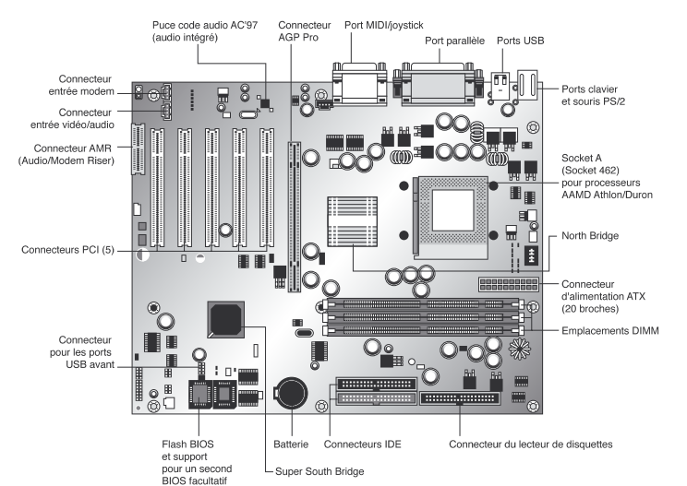
Support de la carte mère (exercice 1)
Pourriez-vous identifier les différents connecteurs de cette carte mère ?

Slide 10
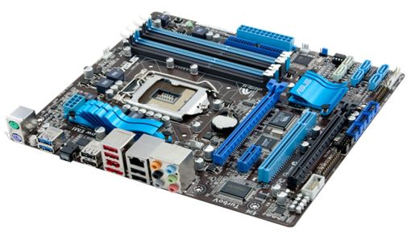
Support de la carte mère (exercice 2)
Pourriez-vous identifier les différents connecteurs de cette carte mère ?

Slide 11
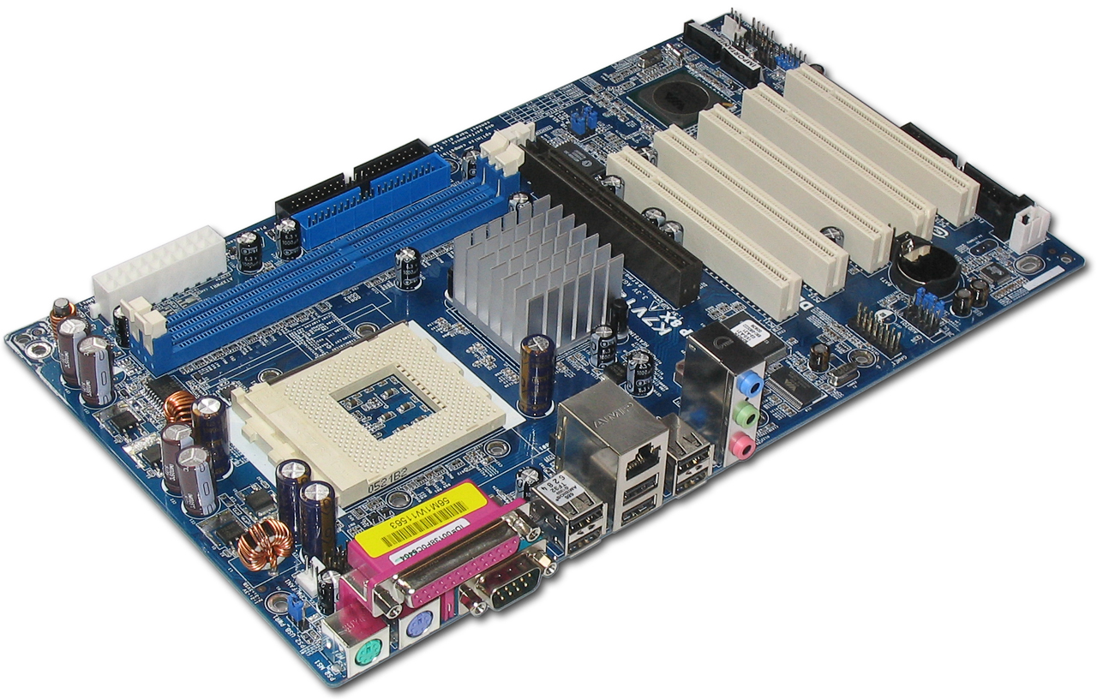
Support de la carte mère (exercice 3)
Pourriez-vous identifier les différents connecteurs de cette carte mère ?

Slide 12
2. Les composants de la carte mère
2.1. Les éléments intégrés (ou embarqués)
Les éléments intégrés (ou embarqués) sur le circuit imprimé d’une carte mère
  Le chipset (un ensemble de puces qui gère le flux des données entre
  le microprocesseur et les autres composants de la carte mère)
  Horloge
  Pile du CMOS
  Le BIOS
  Bus système (Bus ➔ Voir 5. Schéma général de fonctionnement d’un
  ordinateur du chapitre 2)
  Les bus d’extension
  Le support de processeur ®
  Les connecteurs d'extension ®
  Les connecteurs d'entrée-sortie ®

Slide 13
2. Les composants de la carte mère
2.1. Les éléments intégrés (ou embarqués) (suite)
Les éléments pouvant être intégrés (ou embarqués) sur le circuit imprimé d’une
carte mère récente
  Carte graphique
  Carte son
  Carte réseau

Slide 14
2. Les composants de la carte mère
2.2. Le chipset
Chipset (chip = puce + set = ensemble) ➔ Chipset = Ensemble de puces
Le chipset coordonne les échanges de données (gère les communications) entre
le processeur et les composants de l'ordinateur ®
Chipset récente = Ensemble de puces + puce graphique + puce audio ➔
Pas besoin de rajouter (d’installer) une carte graphique et une carte son
Fabricants des Chipsets
  Intel
  AMD
  SIS (Silicon Integrated Systems)
  Azus
  VIA

Slide 15
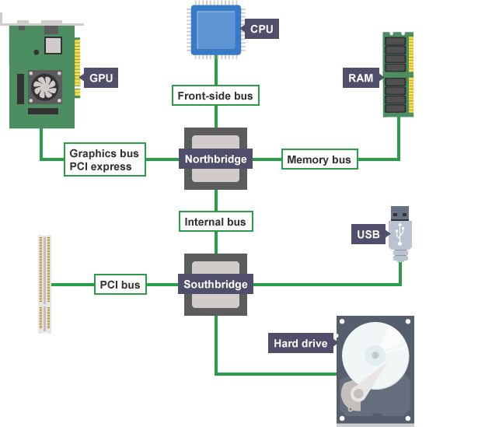
2. Les composants de la carte mère
2.2. Le chipset (suite) : Diagramme du carte mère typique
Architecture Chipset North-bridge/South-bridge

Slide 16
2. Les composants de la carte mère
2.2. Le chipset (suite)
La mémoire vive & la carte graphique sont rapides (accès rapide pour la lecture
et l’écriture ) ➔ Les échanges de données entre le microprocesseur et {mémoire
vive + carte graphique} nécessitent une bande passante élevée.
Les composants lents de l’ordinateur
  Disque dur (lecteur disque dur)
  CD-ROM (compact disc – read only memory) ou lecteur CD/DVD
  Lecteur de carte mémoire ou USB
  Les cartes d’extensions et les périphériques

Slide 17
2. Les composants de la carte mère
2.2. Le chipset (suite)
  Le pont Nord (Northbridge) ➔ Le pont Nord coordonne les échanges de données (gère les communications ou interface) entre le microprocesseur et les composants rapides de l’ordinateur
  Le pont Sud (Southbridge) ➔Le pont Sud coordonne les échanges de données (gère les communications ou interface) entre le microprocesseur et les
  composants lents de l’ordinateur
  Liaison pont Nord/pont Sud
    Intel ➔ Intel Hub Architecture (IHA)
      533 Mo/s.
    Nvidia (en collaboration avec AMD) ➔ HyperTransport
      800 Mo/s.

Slide 18
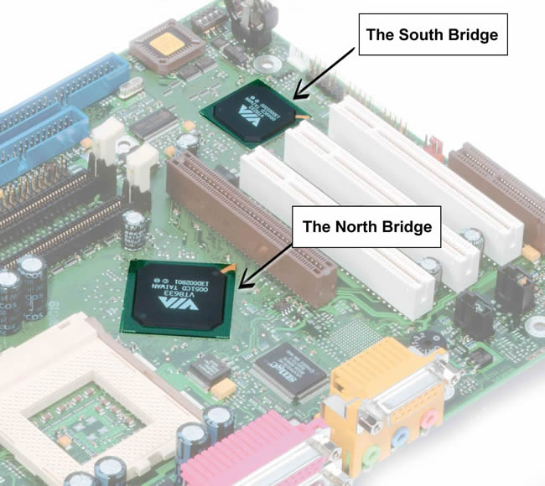
2. Les composants de la carte mère
2.2. Le chipset (suite)
Chipset North-bridge/South-bridge

Slide 19
2. Les composants de la carte mère
2.3. Horloge temps réel ou RTC (Real Time Clock)
La plupart des grandeurs physiques que l'on peut mesurer quantitativement se
présentent dans la nature sous la forme analogique (forme déterministe)
Une quantité analogique ➔ (échantillonnage) une série de valeurs discrètes
(ou échantillonnées ou quantifiées) ➔ (codage) une quantité numérique (un code
numérique c'est-à-dire une série de 1 et de 0)
Deux niveaux de tension (HAUT et BAS) :
Système binaire (0 , 1) : 0 & 1 sont appelés bits (contraction de binary digit)
➔ (HAUT représente le 1 & BAS représente le 0) (principe de codage)

Slide 20
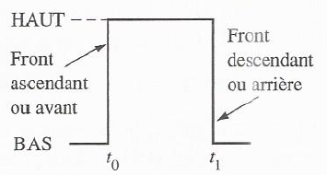
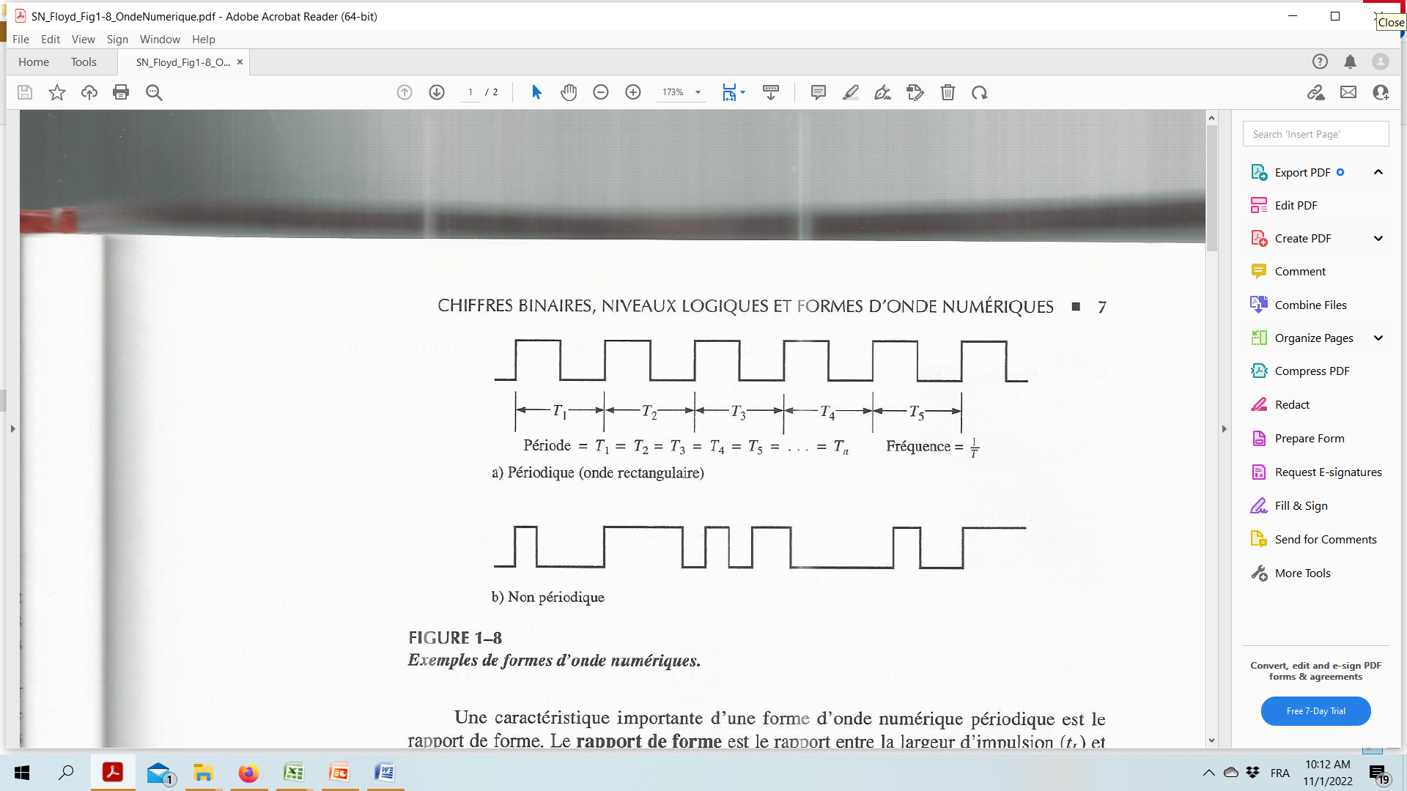
2. Les composants de la carte mère
2.3. Horloge temps réel ou RTC (Real Time Clock) (suite)
Une impulsion
Une onde numérique (onde impulsionnelle) = une série d'impulsions (trains
d'impulsions)
HAUT représente le 1 & BAS représente le 0 (principe de codage)
Une onde impulsionnelle contient des informations binaires (succession de bits)

Slide 21
2. Les composants de la carte mère
2.3. Horloge temps réel ou RTC (Real Time Clock) (suite)
Une onde impulsionnelle périodique ➔ Définition d’un signal dit d’horloge
Chaque onde impulsionnelle créée par un circuit (sa forme) dépend (se
synchronise à partir d'un) du signal d'horloge
Exemple 1➔ Les signaux impulsionnels sortant d’un compteur dépendent du signal d’horloge
Exemple 2 ➔ Les signaux d’un système électronique (ou système informatique) assurant des fonctions électronique numériques se synchronisent à partir d’un signal d’horloge

Slide 22
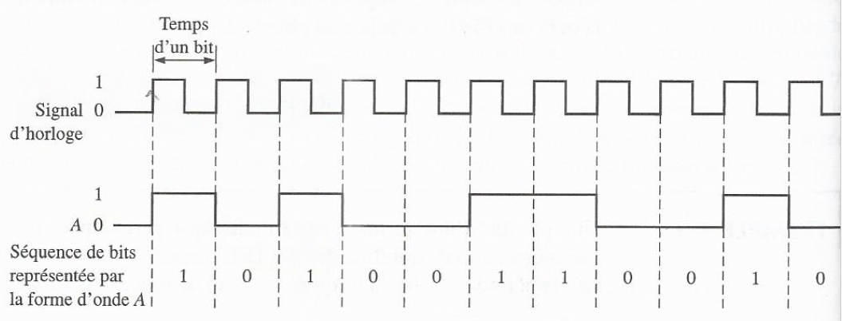
2. Les composants de la carte mère
2.3. Horloge temps réel ou RTC (Real Time Clock) (suite)

Slide 23
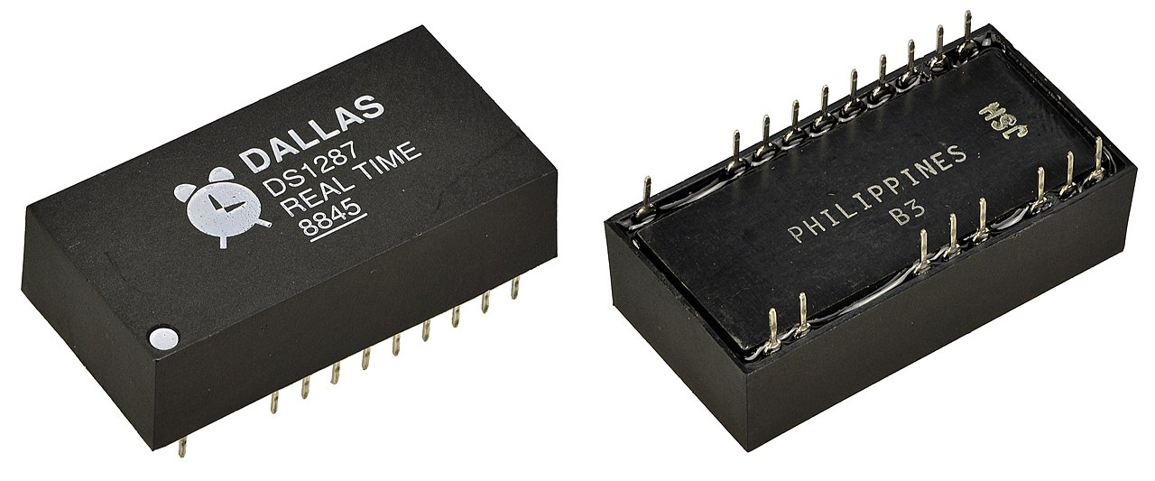
2. Les composants de la carte mère
2.3. Horloge temps réel ou RTC (Real Time Clock) (suite)
Horloge = cristal vibrant + … ➔ (émettre ou fournir) un signal d’horloge
(impulsion ou top d’horloge)
Fréquence de l’horloge (nombre de vibrations de cristal par seconde = nombre
des impulsions par seconde ou nombre de tops par seconde en MHz)
Exemple d’horloge temps réel
La quantité d’informations traitée est proportionnelle à la fréquence de l’horloge

Slide 24
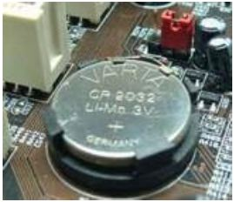
2. Les composants de la carte mère
2.4. L'horloge et la pile du CMOS
CMOS (Complementary Metal-Oxyde Semiconductor) (circuit)
CMOS capable de conserver (mémoriser) quelques informations ou paramètres
essentiels sur le système
  Heure
  Date du système
Pile du CMOS

Slide 25
2. Les composants de la carte mère
2.5. Le BIOS
BIOS (Basic Input/Output System) (système élémentaire d'entrée/sortie)
(Il s’agit d’un programme basique servant d'interface entre le système d'exploitation et la carte mère)
Le BIOS est stocké dans une ROM (Read Only Memory) (mémoire morte c'est-à-
dire une mémoire en lecture seule)
Le BIOS utilise les données contenues dans le CMOS pour connaître la configuration matérielle du système
BIOS setup (configuration du BIOS) (interface servant à la configuration du BIOS) (accessible au démarrage de l'ordinateur par simple pression d'une touche (généralement la touche f8).

Slide 26
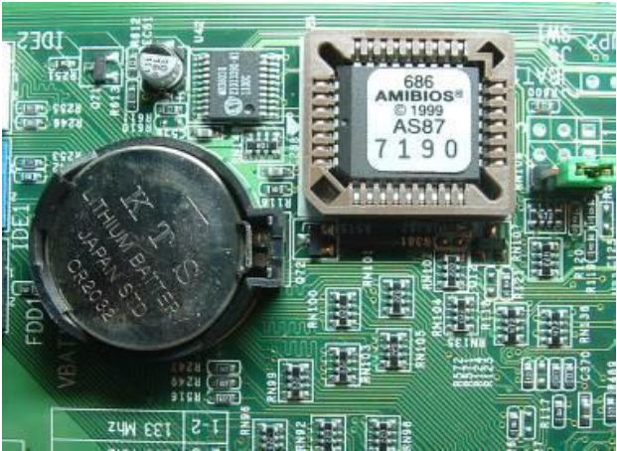
2. Les composants de la carte mère
2.5. Le BIOS (suite)
BIOS

Slide 27
2. Les composants de la carte mère
2.6. Le support de processeur
Processeur (ou microprocesseur) (voir 3. Architecture de Von Neumann &
4. Composition d’un PC & 5. Schéma général de fonctionnement d’un
ordinateur du chapitre 2 & L’architecture de Von Neumann du TD N°01)
Fréquence d’un micro-processeur (le nombre des opérations élémentaires par
seconde)
➔ Le processeur effectue 1 milliard 800 millions opérations
élémentaires par seconde
Constructeurs (fabricants) de micro-processeurs (les principaux)
  Intel
  AMD

Slide 28
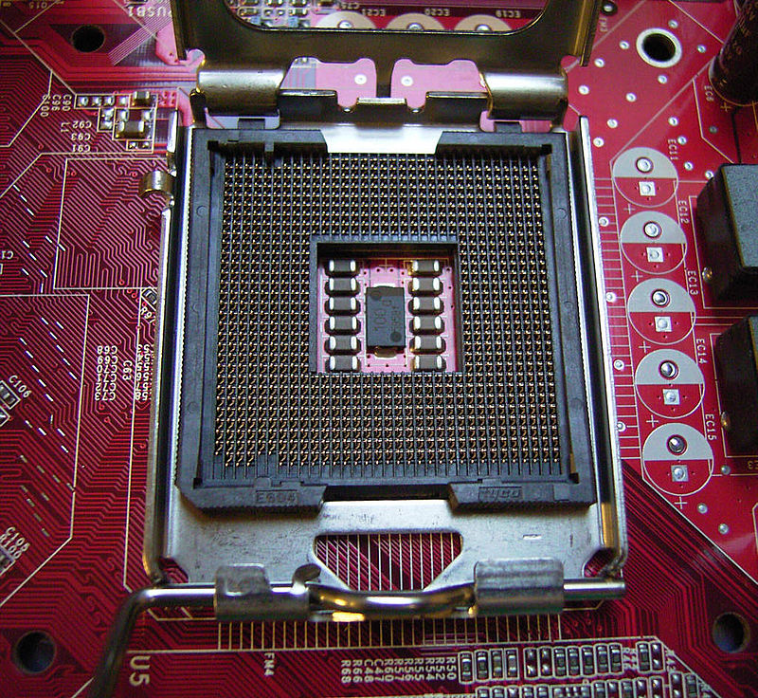
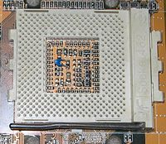
2. Les composants de la carte mère
2.6. Le support de processeur (suite)
Support de processeur (emplacement sur la carte mère permettant d’intégrer
le processeur)
Carte mère multiprocesseurs ➔ plusieurs emplacements
Support de processeur
  Slot (connecteur rectangulaire permet d’enficher le processeur verticalement)
  Socket (connecteur carré permet d’enficher directement le processeur)
Socket
Socket

Slide 29
2. Les composants de la carte mère
2.6. Le support de processeur (suite)
Un micro-processeur peut posséder plusieurs centaines de broches qui servent à son branchement (sa fixation) ➔ Il est nécessaire d’effectuer un branchement délicatement afin d’éviter de tordre aucun de ses broches ➔ Solution
ZIF (Zero Insertion Force) (un support possédant une petite manette qui en la levant permet l’insertion du processeur sans aucune pression et en la rebaissant maintient le processeur sur son support ou dans son emplacement)

Slide 30
2. Les composants de la carte mère
2.6. Le support de processeur (suite)
Un processeur se réchauffe au cours de son énorme travail (production de la
chaleur par effet joule) ➔ Destruction des circuits en cas de surchauffe
Dissipateur thermique (refroidisseur ou radiateur) sur le processeur (Il est fabriqué
à l’aide d’un métal ayant une bonne conduction thermique (Cu ou Al)) ➔
Augmentation de la surface d’échange thermique du micro-processeur ➔
Dissipation maximale de la chaleur produite par le microprocesseur ➔
refroidissement du micro-processeur ➔ Protection des circuits de micro-
processeur en cas de surchauffe

Slide 31
2. Les composants de la carte mère
2.7. Les connecteurs d'extension (slots en anglais)
Les connecteurs d’extension (voir 1. Support de la carte mère du chapitre 3)
Les connecteurs d’extension
  Connecteur ISA (Industry Standard Architecture) ➔ connexion des cartes ISA
  (anciennes cartes d’extension)
  Connecteur VLB (Vesa Local Bus) ➔ ancien connecteur de carte graphique
  Connecteur PCI (Peripheral Component Interconnect) ➔ connexion des cartes
  PCI (cartes beaucoup plus rapides que les cartes ISA)
  Connecteur AGP (Accelerated Graphics Port)➔ connecteur de carte graphique
  (connecteur rapide de carte graphique)
  Connecteur PCI Express (Peripheral Component Interconnect Express)
  (architecture de bus plus rapide que les bus PCI et AGP)
  Connecteur AMR (Audio Modem Riser) ➔ Insertion des mini-cartes audio et
  modem sur la carte mère

Slide 32
2. Les composants de la carte mère
2.8. Les connecteurs d’entrée-sortie
(pour connecter les périphériques) (voir également TD n°1)
2.8.1. Série & parallèle
Port série ➔ Anciens périphériques
Port parallèle ➔ Vieilles imprimantes
2.8.2. USB
Port USB (Universal Serial Bus)
  USB 1.1 ➔ bas debit
  USB 2.0 ➔ haut debit
  USB 3.0 & USB 4.0 ➔ SuperSpeed
Port USB ➔ Périphériques récents
2.8.3. Hard Disk
Port eSATA (external Serial Advanced Technology Attachement) ➔ (branchement
à chaud) Mémoires de masse (externe)(disque dur)

Slide 33
2. Les composants de la carte mère
2.8. Les connecteurs d’entrée-sortie (suite)
2.8.4. Ecran
Connecteur VGA (Video Graphics Array) (ou D-sub 15) sur la carte graphique ➔
(connexion en analogique) Ecran
Connecteur HDMI (High-Definition Multimedia Interface) ➔ (connexion en
numérique) ➔ Ecran HD (Haute Définition)
Connecteur DP (DisplayPort) ➔ (connexion audio-vidéo en numérique) ➔
Ecran HD (Haute Définition) ou système home cinéma
Connecteur DVI (Digital Visual Interface) ➔ (connexion vidéo en numérique)
➔ Ecran
2.8.5. Clavier et souris
Port PS/2 en vert ➔ Souris
Port PS/2 en violet ➔ Clavier

Slide 34
2. Les composants de la carte mère
2.8. Les connecteurs d’entrée-sortie (suite)
2.8.6. Audio
Prises audio Jack sur la carte son
  Prise verte ➔ sortie audio (Line out) ➔ Casque ou baffe ou chaîne Hifi
  Prise rose ➔ entrée audio (Line In) ➔ Microphone (Micro mono)
  Prise bleu ➔ entrée audio stéréo (Line In) ➔ Radio
Port son S/PDIF (?) ➔ sortie audio par fibre optique (en numérique)
2.8.7. Réseau
Port RJ45 (LAN pour Local Area Network ou port Ethernet) de la carte réseau ➔
Modem et/ou réseau

Slide 35
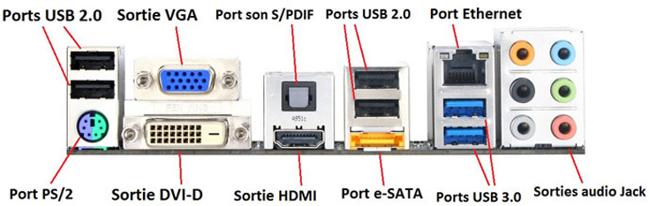
2. Les composants de la carte mère
2.8. Les connecteurs d’entrée-sortie (suite)
2.8.8. Regroupement des connecteurs
Pour un micro-ordinateur de bureau, les connecteurs sont regroupés sur la face
arrière de l’unité centrale

Slide 36
3. Caractéristiques des cartes mères
3.1. Les caractéristiques
Les caractéristiques
  Facteur d'encombrement (ou facteur de forme)
  Le chipset
  Support de processeur
  Les connecteurs d'entrée-sortie
  Connecteurs
  Horloge
  Bus

Slide 37
3. Caractéristiques des cartes mères
3.2. Facteur d'encombrement d'une carte mère (ou facteur de forme)
Facteur d’encombrement d’une carte mère (ou facteur de forme)
  Géométrie de la carte mère
  Dimensions
  Agencement (organisation)
  Caractéristiques électriques

Slide 38
3. Caractéristiques des cartes mères
3.3. Les formats de cartes (standards) (quelques exemples)
3.3.1. ATX
ATX (Advanced Technology Extended)
Avantages du format ATX
  Disposition des connecteurs facilite le branchement des périphériques
    Connecteur IDE se trouve du côté des disques (HD, CD/DVD)
  Orientation parallèle des composants de la carte mère ➔ Evacuation facile de
  la chaleur

Slide 39
3. Caractéristiques des cartes mères
3.3. Les formats de cartes (standards) (quelques exemples)
3.3.1. ATX (suite)
ATX standard
  Dimensions 305 mm X 244 mm
  Connecteur AGP
  6 connecteurs PCI
Micro-ATX
  Dimensions 244 mm X 244 mm
  Coût réduit
  Connecteur AGP
  3 connecteurs PCI
Flex-ATX (une extension de micro-ATX)
  Connecteur AGP
  2 connecteurs PCI

Slide 40
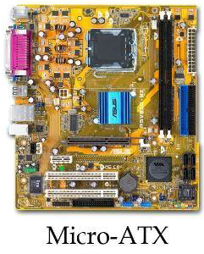
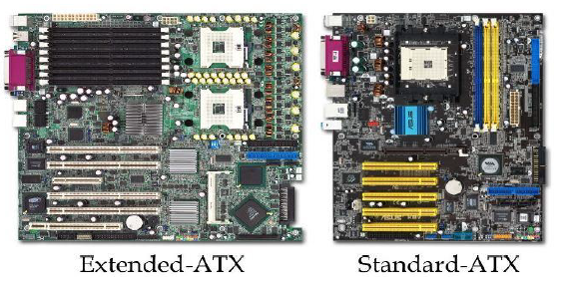
3. Caractéristiques des cartes mères
3.3. Les formats de cartes (standards) (quelques exemples)
3.3.2. ATX (suite)
Mini-ATX (format compact alternatif au format micro-ATX)
  Dimensions 284 mm X 208 mm
  Connecteur AGP
  4 connecteurs PCI

Slide 41
3. Caractéristiques des cartes mères
3.3. Les formats de cartes (standards) (quelques exemples)
3.3.2. BTX (Balanced Technology eXtended) (Intel)
Avantages du format ATX
  Agencement (organisation) des composants ➔ Circulation optimisée de l’air
  ➔ Refroidissement optimisé des composants
  Microprocesseur positionné près des entrées d’aération ➔ Refroidissement
  optimisé du microprocesseur
BTX standard
  325mm X 267mm
Micro-BTX
  264mm X 267mm
Pico-BTX
  203mm X 267mm

Slide 42
3. Caractéristiques des cartes mères
3.3. Les formats de cartes (standards) (quelques exemples)
3.3.3. ITX (Information Technology eXtented) (VIA)
Mini-ITX
  170mm X 170mm
  Connecteur PCI
Nano-ITX
  120mm X 120mm
  Connecteur PCI
Pico-ITX
  100mm X 72mm
Mobile-ITX
  75mm X 45mm

Slide 43
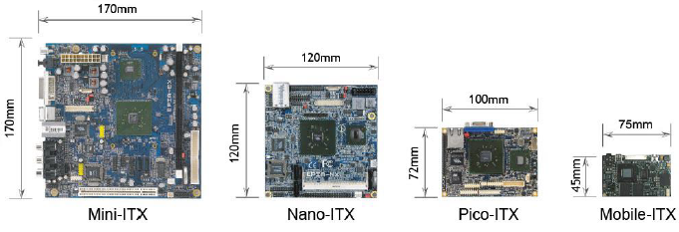
3. Caractéristiques des cartes mères
3.3. Les formats de cartes (standards) (quelques exemples)
3.3.3. ITX (suite)

Slide 44
3. Caractéristiques des cartes mères
3.4. Les fabricants (les principaux)
ASUS
Gigabyte
MSI
ASRock
EVGA
Intel (cartes NUC et Galileo)

